Slide 1



INTELIGENCIA ARTIFICIA
PROYECTO
FINAL
Rocket Pole

Slide 2

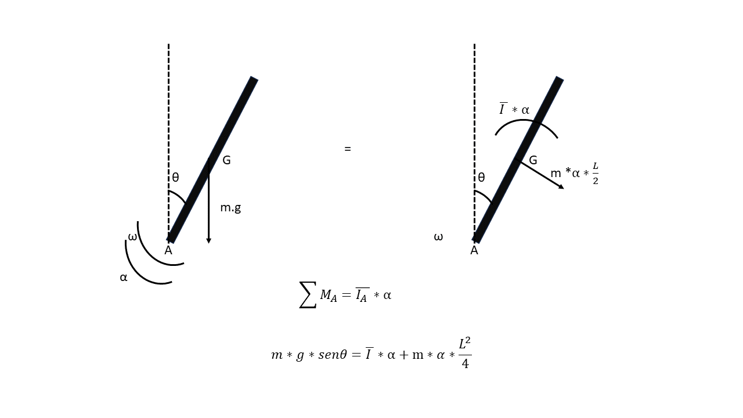
ROCKET POLE

Slide 3
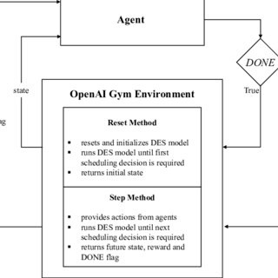
AMBIENTE
Gym es una biblioteca Python de código abierto para desarrollar y comparar algoritmos de aprendizaje por refuerzo al proporcionar una API estándar para comunicarse entre algoritmos y entornos de aprendizaje, así como un conjunto estándar de entornos compatibles con esa API.

Slide 4
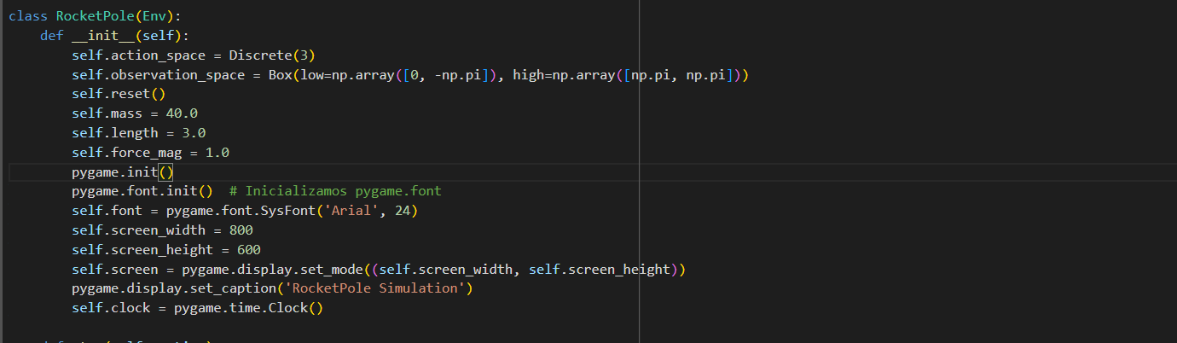
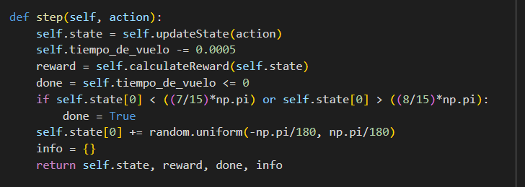
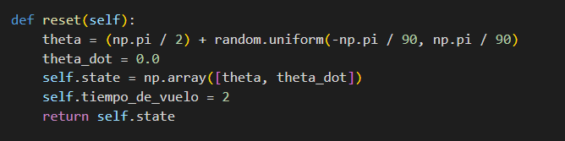

Slide 5
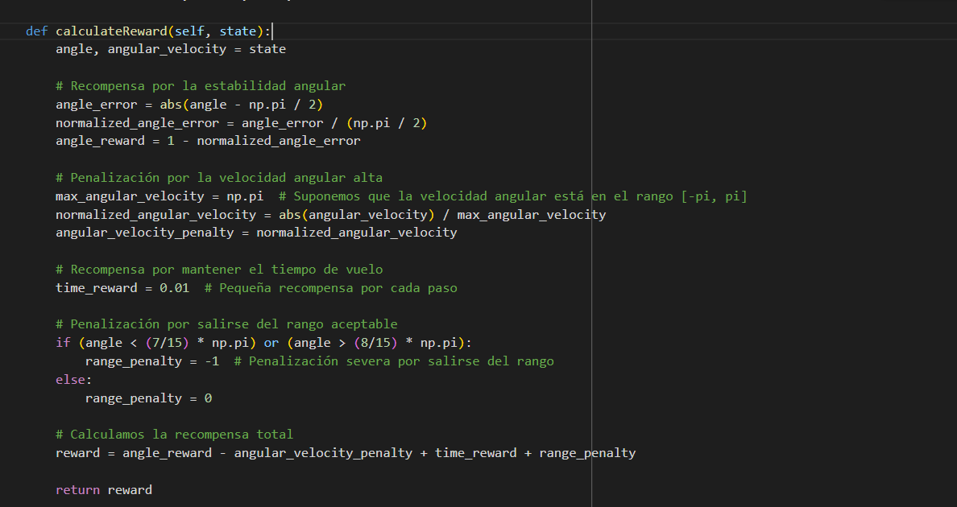

Slide 6
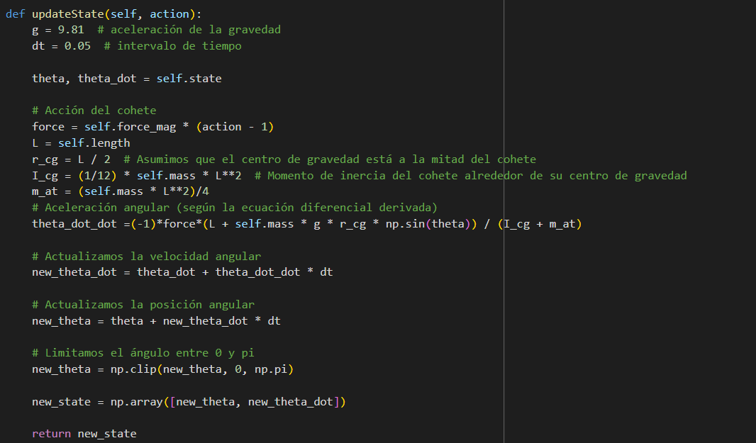

Slide 7
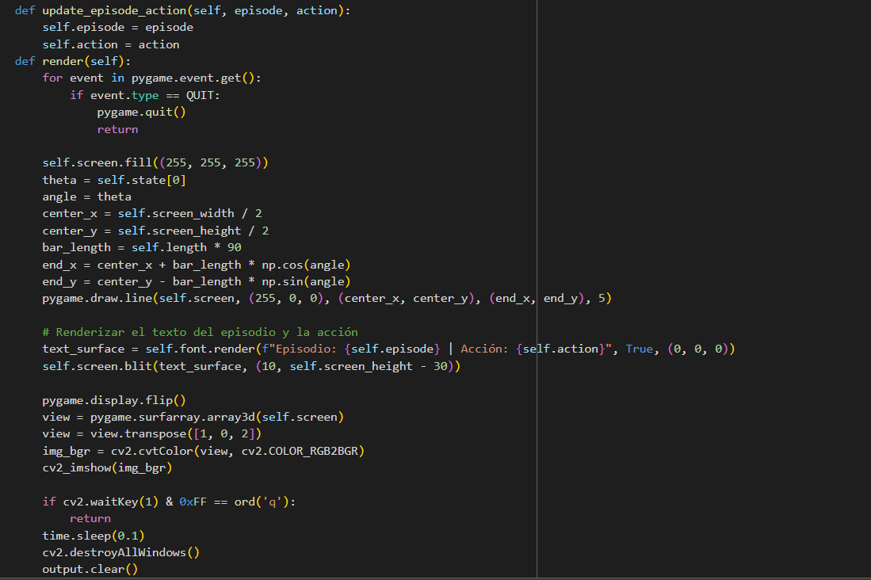

Slide 8
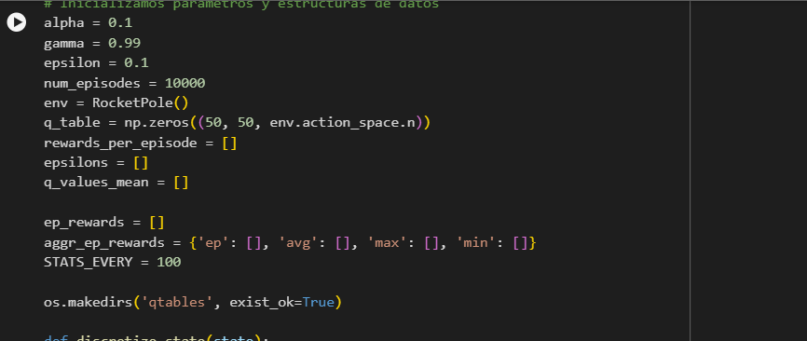
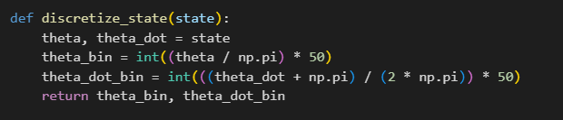

Slide 9
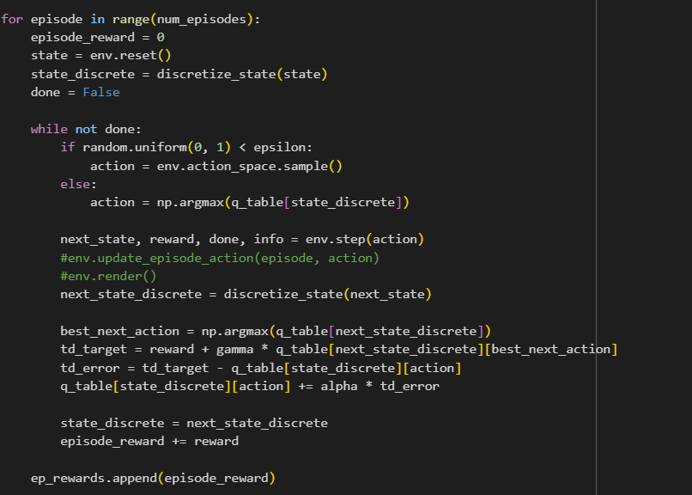
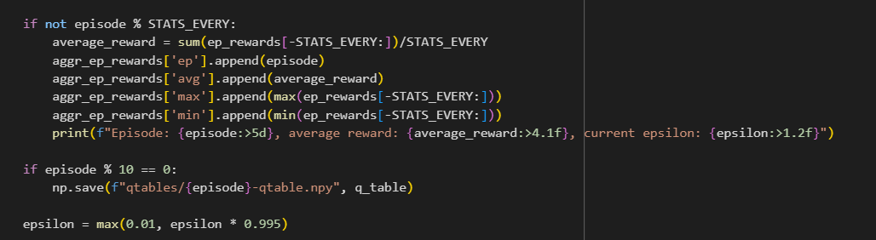

Slide 10
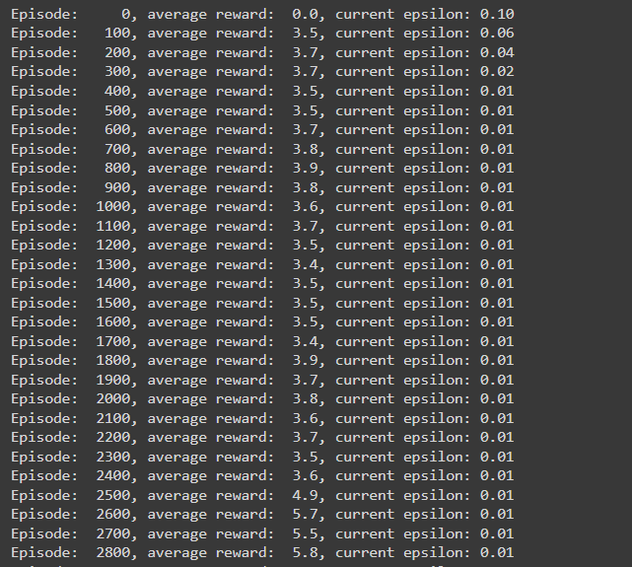
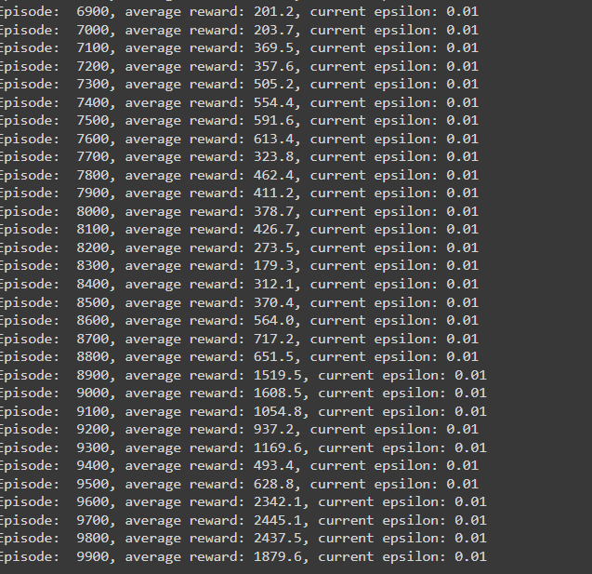

Slide 11
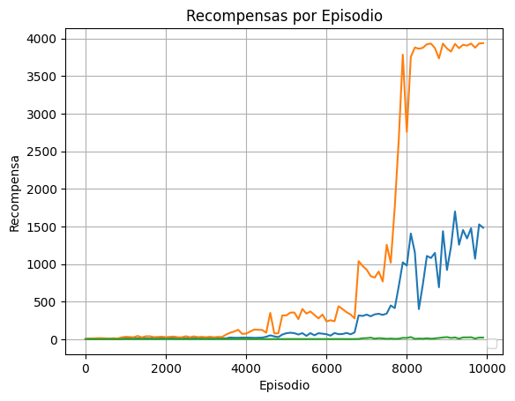
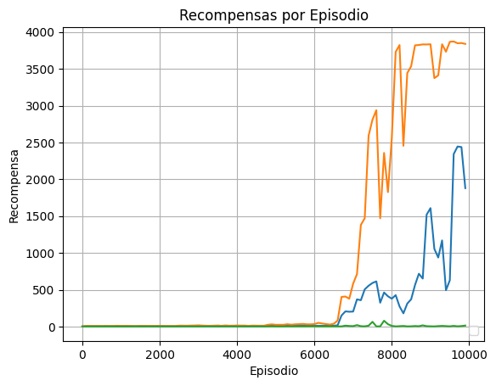

Slide 12
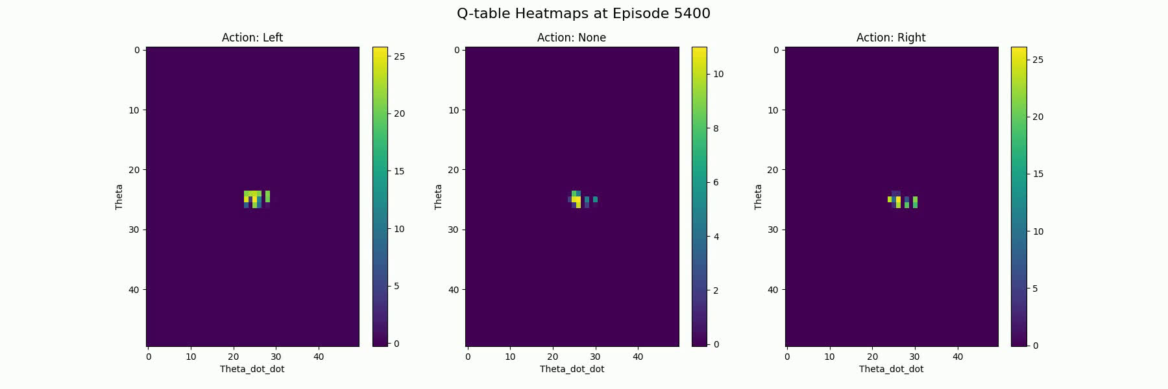

Slide 13
Por su atención
MUCHAS GRACIAS

